Slide 1
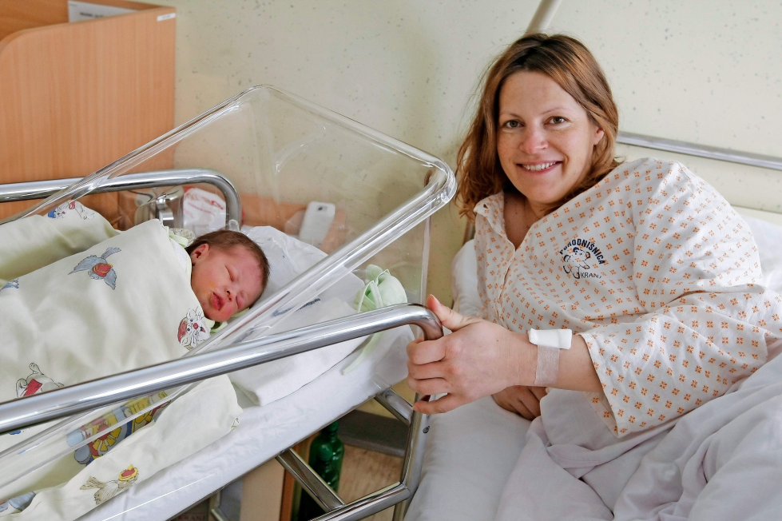
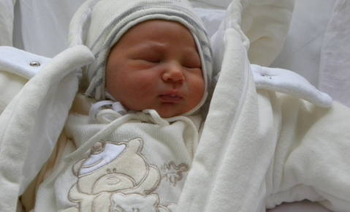
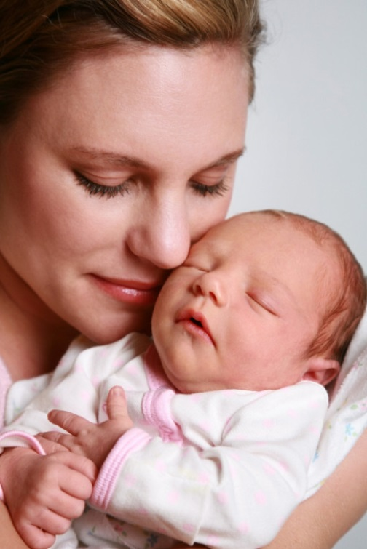
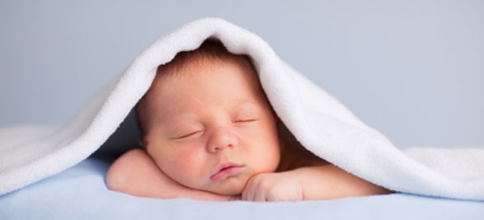
Nega novorojenčka

Slide 2
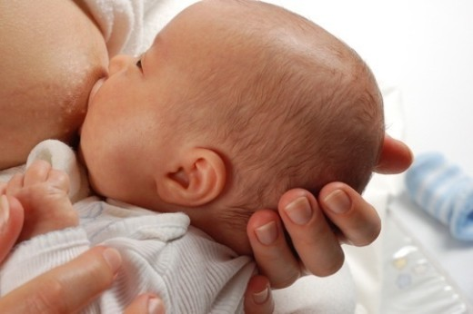
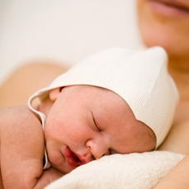
Novorojenček
Donošeni novorojenčki: 2500 in 4100 g
Dolžina novorojenčka: 46cm in 54cm
Hranjenje: 5-8 krat na dan
Spanje: 16- 20 h

Slide 3
Apgarjeva lestvica
točkovanje | 0 | 1 | 2
Izgled (Apperance) | bled/sivkast | moder | rožnat/rdeč
Utrip (Pulse) | nezaznaven | <100 | 100 in >100
Vzdražljivost (Grimace) | odsotna | kremženje | kašljanje/kihanje
Mišična aktivnost (Activity) | mlahav/ne joka | komaj giba/slabotno joka | živahno joka
Dihanje (Respirations) | ne diha | nepravilno diha | normalno diha

Slide 4
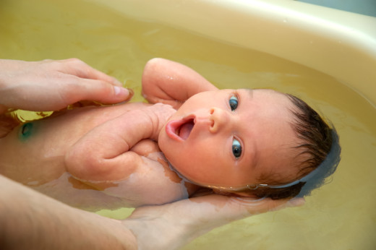
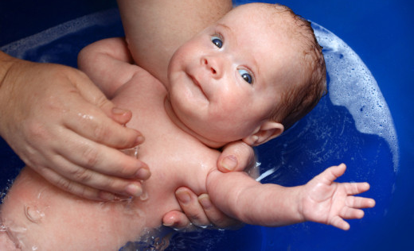
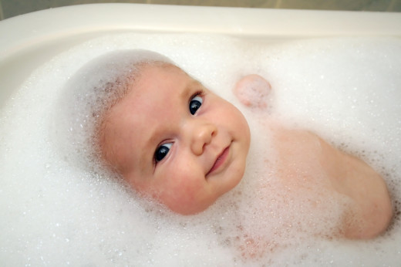
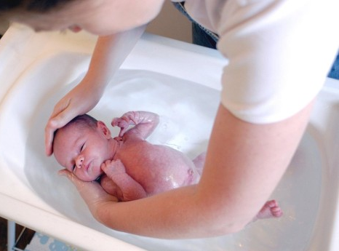
Kopanje novorojenčka (potek)

Slide 5
1. Pripravite si vse potrebne stvari za kopanje in v bližino kadi položite brisačo, čisto pleničko in oblačila.
2. Kad napolnite s 5 do 7 centimetri vode, ki naj bo na dotik topla in ne vroča (okoli 35 ºC).
3. Postopoma spustite vašega dojenčka v kad z nogami naprej, pri čemer uporabljajte eno roko za podpiranje vratu in glave. Redno ga polivajte s skodelicami vode iz kadi, da mu ne bo prehladno.

Slide 6
4. Dojenčka z roko ali krpico za umivanje očistite od glave do nog in od sprednje proti zadnji strani. Lasišče operite z mokro (namiljeno) krpico. Uporabite navlaženo bombažno vato (brez mila) za čiščenje oči in obraza. Če se je v kotičkih nosnic ali ust nabrala posušena sluz, jo navlažite in tako omehčajte, preden jo obrišete.
5. Temeljito izperemo dojenčka s polivanjem vode iz skodelice in ga obrišemo s čisto krpico. Nato ga dvignemo iz kade, pri čemer ena roka podpira njegov vrat in glavo, druga pa njegovo zadnjico, medtem ko ga s prsti primite za stegno (dojenčki so spolzki, ko so mokri).
6. Dojenčka zavijemo v brisačo s kapuco in ga nežno obrišemo,Nato ga oblečemo v pleničko in oblačila.
https://www.youtube.com/watch?v=QktiFZdr4Y8

Slide 7
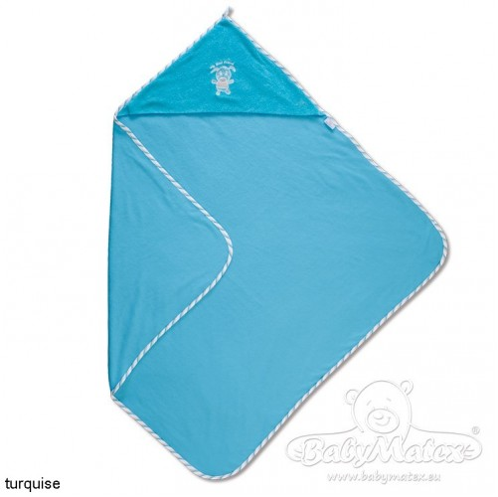

Slide 8
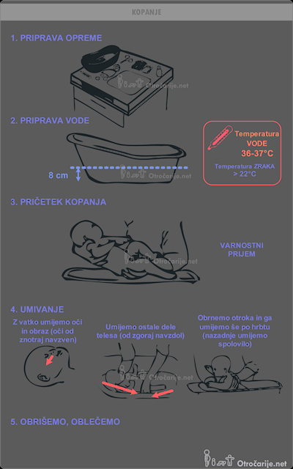

Slide 9
Dojenje novorojenčka
Med dojenjem se spleta posebna vez med materjo in otrokom
Mama skrbi za zdravo prehrano
Materino mleko vsebuje vse pomembne sestavine za zdrav razvoj
Materino mleko vsebuje sestavine, ki jih dojenčki zlahka prebavijo.
Mleko = telesne temp.

Slide 10
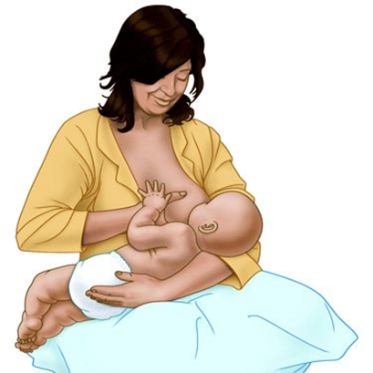
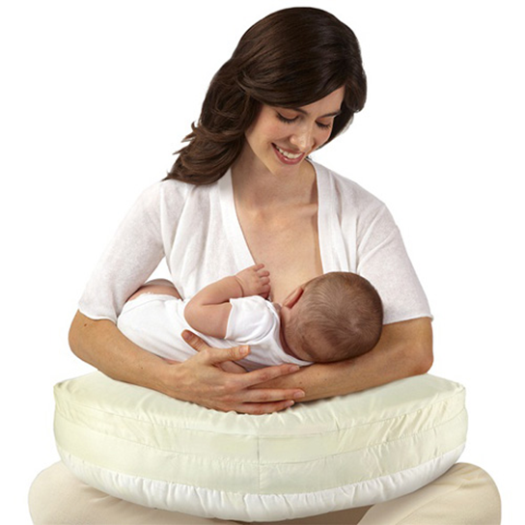

Slide 11
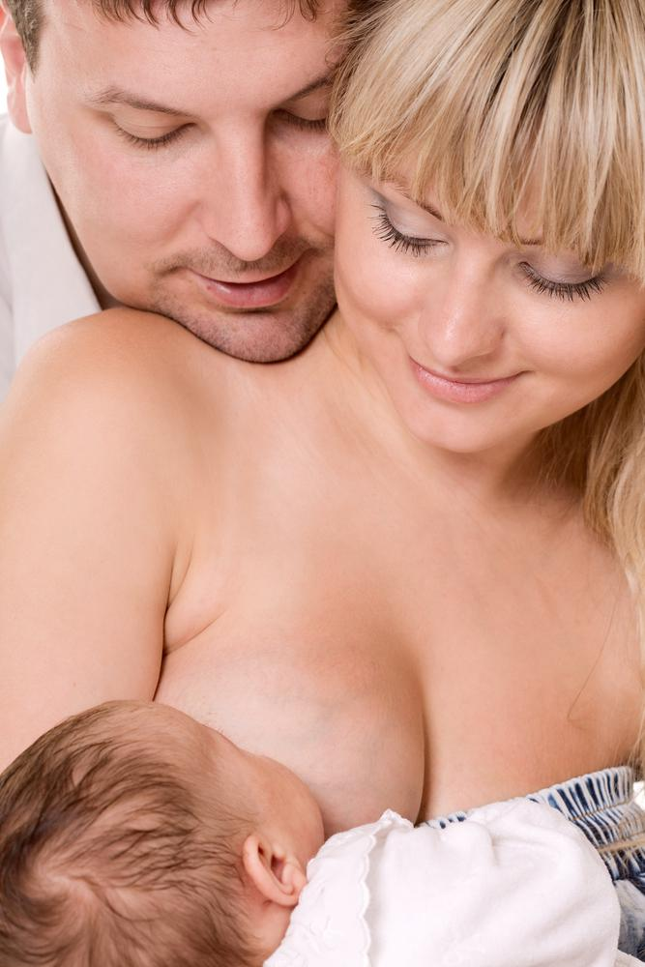
Prvi dnevi dojenja
Novorojenčka prvič dojimo približno 30 min po porodu
Dokler ne pride naval mleka naj se dojke čim večkrat menjuje, da se pospeši laktacija.
urnika pri dojenju NI!

Slide 12
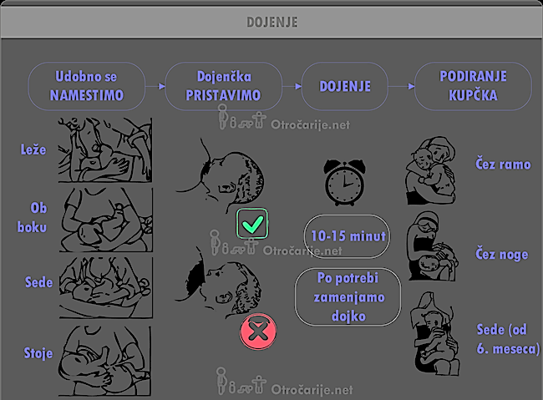
Položaji za dojenje novorojenčka

Slide 14
https://www.youtube.com/watch?v=QGj6LMCVLf8

Slide 17
Viri
www.otrocarije.net
www.bibaleze.si
www.mojmalcek.si
www.ringaraja.net
Dojenje - dar tvojemu dojenčku: Sheila M. Kippley; Družina, 2013
Povežimo se s svojim otrokom: Aleksandra Kocmut, Renata Vrčkovnik; Modrijan, 2014
Dojenček: Sally Kiester, Edwin Kiester; Učila International, 2013

